Slide 1
εξ αποστάσεως διδασκαλία!
Παρασκευή 3 Απριλίου 2020
3/4/2020

Slide 2
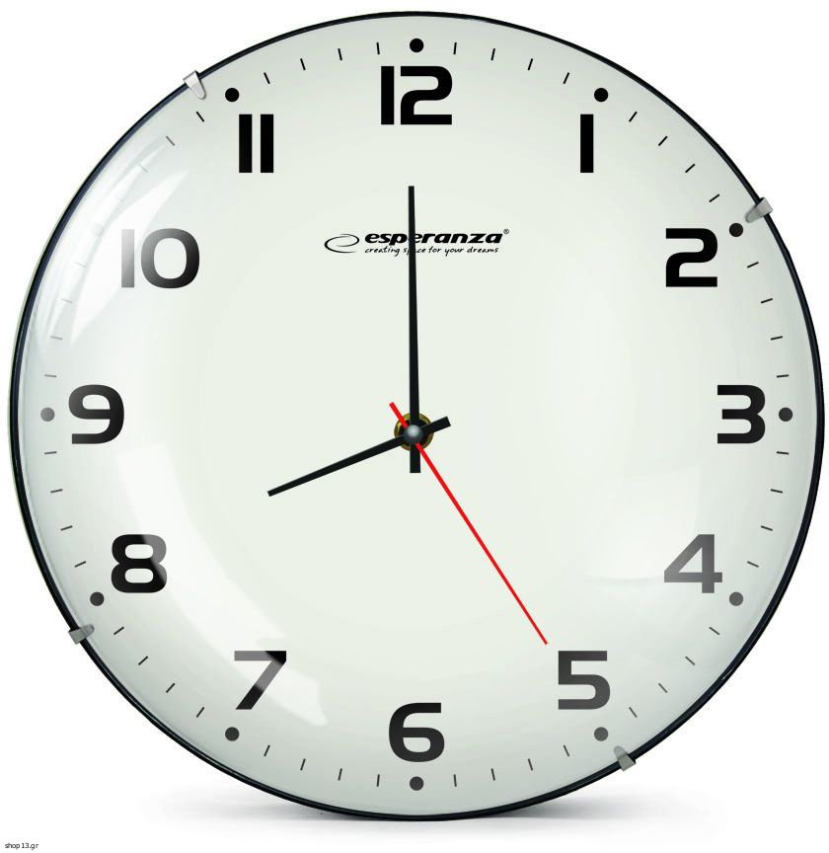
Και τώρα ήρθε η ώρα να θυμηθούμε την… ώρα
Ο μεγάλος δείκτης, που δείχνει τα λεπτά.
Σε κάθε αναλογικό ρολόι, όπως αυτό, υπάρχουν τρεις δείκτες
Ο λεπτός δείκτης, που δείχνει τα δευτερόλεπτα
Ο μικρός δείκτης, που δείχνει τις ώρες

Slide 3
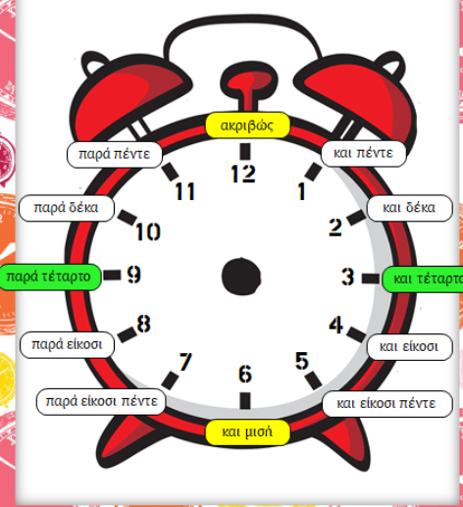
Και τώρα θυμάμαι πώς διαβάζω την ώρα. Η παρακάτω εικόνα εξηγεί πώς διαβάζω τον μεγάλο δείκτη, που μου δείχνει τα λεπτά. Έτσι, όταν ο μεγάλος δείκτης είναι στο 12 διαβάζω …ακριβώς. Όταν είναι στο 1 διαβάζω και πέντε…Όταν είναι στο 2 διαβάζω και δέκα…κλπ.
Από το 6 μέχρι το 12 διαβάζω παρά…
Από το 12 μέχρι το 6 διαβάζω και ….

Slide 4
Μετά μεσημβρίαν (μ.μ. )
μ.μ. (μετά μεσημβρίαν)

Slide 5
Για να κάνει ο μικρός δείκτης μια πλήρη περιστροφή , από το 12 μέχρι πάλι στο 12 , χρειάζονται 60 λεπτά. Στο ρολόι βλέπουμε ότι από το 12 μέχρι το 1 περνούν 5 λεπτά , από το 1 μέχρι το 2 περνούν άλλα 5 λεπτά,σύνολο 10….και έτσι συνεχίζουμε και στους άλλους αριθμούς.

Slide 6
Πατώντας στον παρακάτω σύνδεσμο, μπορείς να παίξεις ένα παιχνίδι για την ώρα.
https://www.ixl.com/math/grade-2/match-analog-clocks-and-times

Slide 7
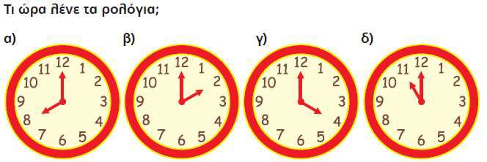
Γράψε τι ώρα λένε τα ρολόγια.( π.χ, δύο ακριβώς)
Σχημάτισε τους δείκτες(αν δυσκολεύεσαι, σχημάτισε στο τετράδιό σου μικρά ρολόγια και βάλε τους δείκτες: τον μικρό για την ώρα, τον μεγάλο για τα λεπτά)

Slide 8
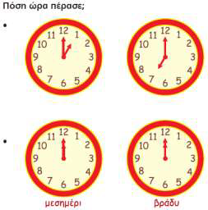

Slide 9
Πατώντας στον παρακάτω σύνδεσμο, μπορείς να παρακολουθήσεις ένα video της εκπαιδευτικής τηλεόρασης για τον χρόνο.
http://www.edutv.gr/index.php/mathimatika/mathi-magika-1o-epeisodio-o-xronos-kyla

Slide 10
Κάνω τις παρακάτω προσθέσεις και αφαιρέσεις (δεν ξεχνώ το κρατούμενο και το δανεικό)
57
+26
47
+37
65
+16
59
+35
157
+126
147
+137
92
-26
84
- 19
55
- 38
76
- 28
292
-126
284
- 119

Slide 11
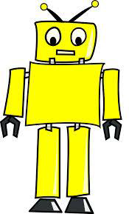
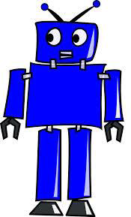
Δες τους αριθμούς που έχουν τα ρομποτάκια στην κοιλιά τους, διάβασε το κείμενο στο πλαίσιο και βάλε √ ή υπογράμμισε…
537
648
924
Το ψηφίο 3 στη θέση που βρίσκεται αξίζει για:
Το ψηφίο 6 στη θέση που βρίσκεται αξίζει για:
Το ψηφίο 4 στη θέση που βρίσκεται αξίζει για:
300
30
3
600
60
6
400
40
4

Slide 12
Και τώρα θα θυμηθούμε τους χρόνους των ρημάτων

Slide 13
Προσέξτε τη διαφορά στα ρήματα των παρακάτω προτάσεων.
Κάθε μέρα παίζω με τους φίλους μου.
Χθες έπαιζα όλη μέρα με τους φίλους μου.
Χθες έπαιξα για λίγο με τους φίλους μου.
Το ρήμα παίζω είναι στον ενεστώτα.
Το ρήμα έπαιζα είναι στον παρατατικό.
Το ρήμα έπαιξα είναι στον αόριστο.

Slide 14
Θυμάμαι:
Ο ενεστώτας των ρημάτων μας δείχνει τι κάνω τώρα.
Ο παρατατικός μας δείχνει τι έκανα χθες συνέχεια.
Ο αόριστος μας δείχνει τι κάναμε χθες για μια στιγμή.

Slide 15
Πάμε τώρα να κάνουμε μια άσκηση εμπέδωσης.
Ενεστώτας (τώρα) | Παρατατικός (χθες συνέχεια) | Αόριστος (χθες για μια στιγμή)
τρέχω | έτρεχα | έτρεξα
γράφω
ψήνω
δένω
σκάβω
διαβάζω
χτενίζω
σκουπίζω
ποτίζω

Slide 16
Διάβασε προσεκτικά το παρακάτω κείμενο. Όλα τα ρήματα είναι στον ενεστώτα.
Κάθε μέρα βοηθώ τη μητέρα μου στις δουλειές του σπιτιού. Το πρωί σκουπίζουμε και καθαρίζουμε την κουζίνα και το σαλόνι. Στρώνουμε τα κρεβάτια και ποτίζουμε τα λουλούδια. Μετά ξεσκονίζουμε τα έπιπλα και μαγειρεύουμε διάφορε λιχουδιές και τραγουδάμε τα αγαπημένα μας τραγούδια.
Τώρα ξαναγράψε στο τετράδιό σου το παραπάνω κείμενο στον αόριστο. ( τι κάνατε χθες για λίγο). Θα αρχίσεις έτσι.
Χθες βοήθησα τη μητέρα μου……..

Slide 17
Στο τετράδιο Γλώσσας γράψε μια ιστορία με αρχή , μέση και τέλος. Άφησε τη φαντασία σου ελεύθερη και φτιάξε μια ωραία ιστορία. Μπορείς να δώσεις και ονόματα στα παιδιά της εικόνας. (Κοίταξε πού βρίσκονται, τι υπάρχει γύρω τους, πώς είναι η έκφρασή τους κι αυτό θα σε βοηθήσει να καταλάβεις και να γράψεις την ιστορία σου! )

Slide 18
Καλό Σαββατοκύριακο!!!

